Slide 1

현대건설 영상 안전관리 AI 개발
2022-08-26
AUG 26, 2022
SmartInsideAI

Slide 2
목차
프로젝트 목표
시스템 계획도
웹 페이지
웹 페이지
시인성 반영사항
SmartInsideAI

Slide 3
프로젝트 목표
CCTV기반 건설안전 관리 모델 학습 및 플랫폼 구축
현장의 노이즈 및 스케일 등의 상황을 고려한 실시간 위험 감지 모델 생성
-> 현장 CCTV 비디오 수집 및 Finetunning
현장 안전 위반사항 자동 검출
-> 신호수 위반 사항, 중장비 반경 거리 표식 및 경고
정확도 및 오판율 개선
-> 모델 간 Ensemble
실시간으로 관리 감독 가능한 플랫폼 구현
-> 현장 환경 및 시나리오에 알맞는 웹 플랫폼
SmartInsideAI

Slide 4
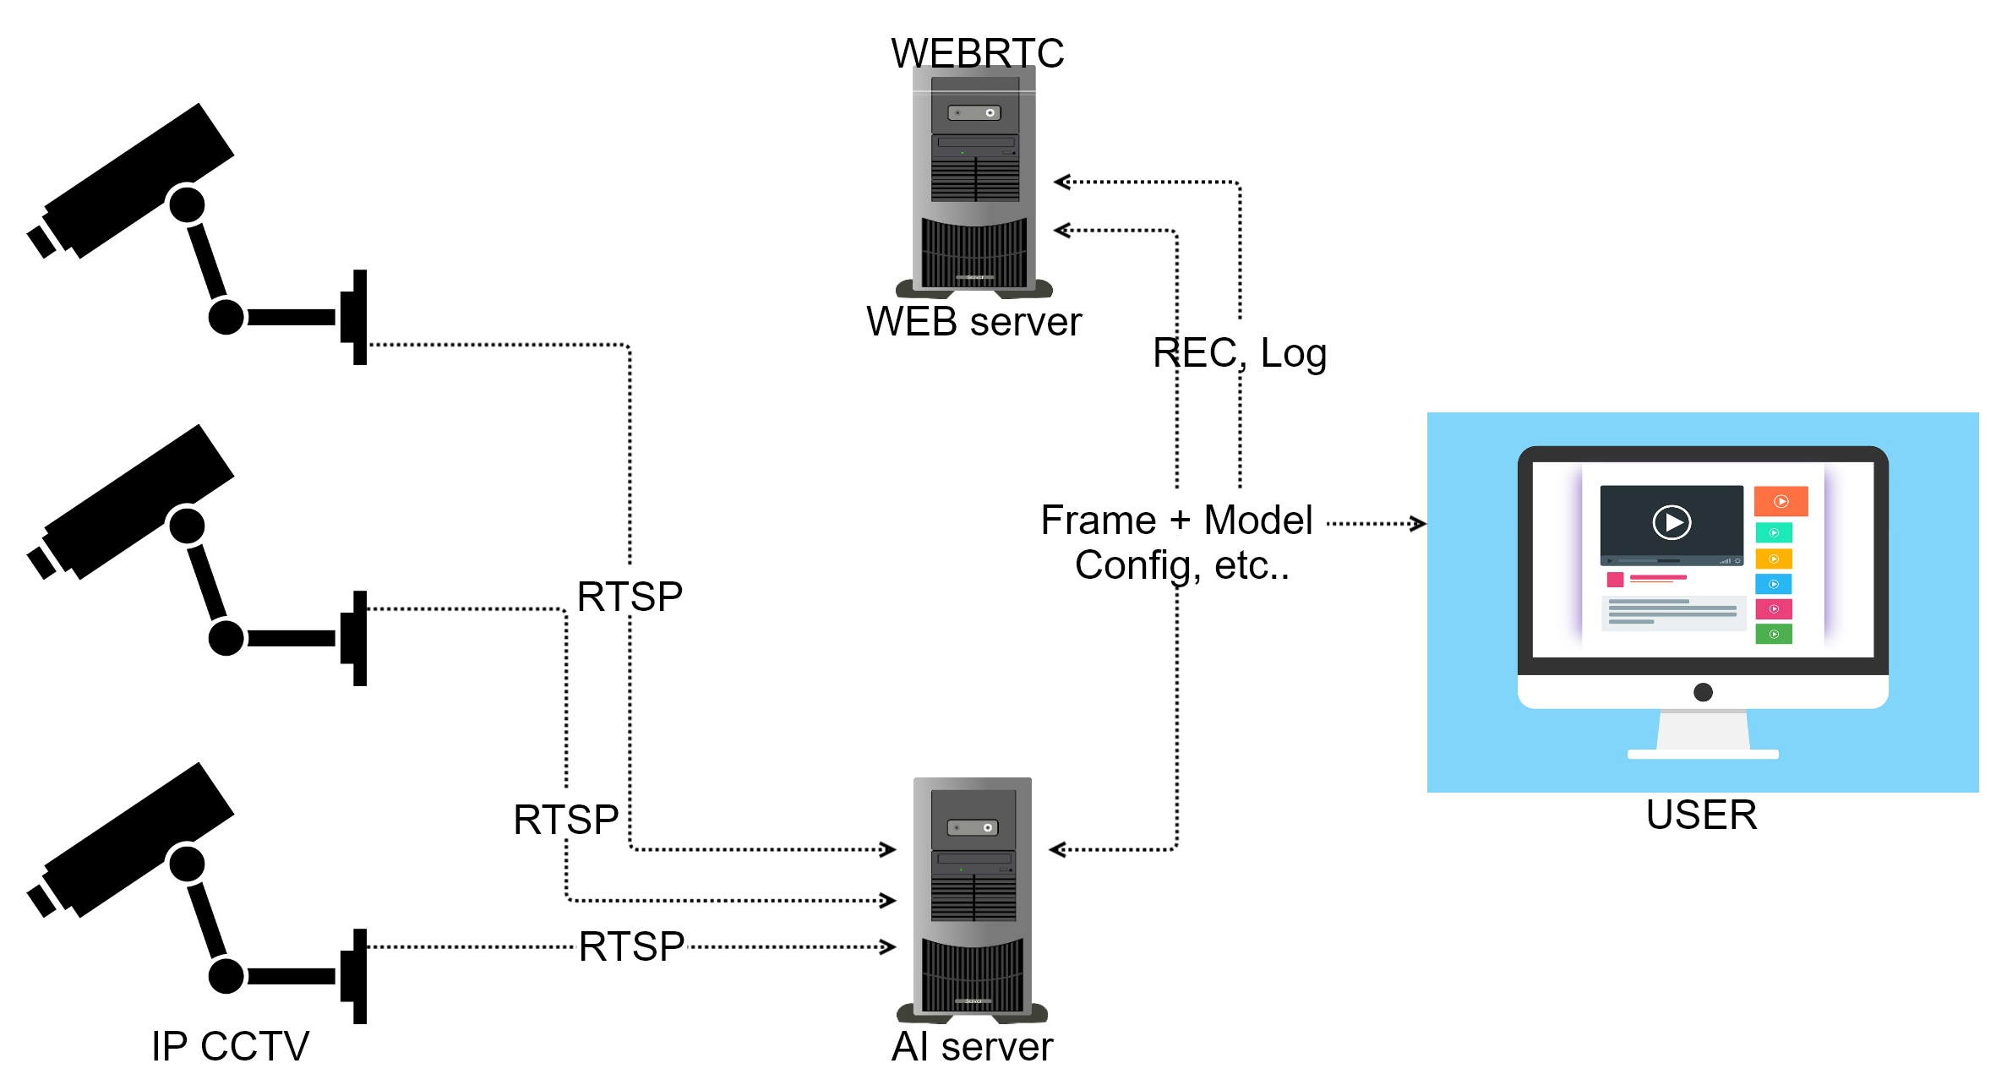
시스템 구성도
SmartInsideAI

Slide 5
웹 페이지
1. 위험 감지 중 세부 설정 사항 조절
>> 웹으로 감지 클래스 및 민감도 조절 요청 가능
2. 저장된 이벤트 단위 영상 다운 및 리플레이
>> 특정 이벤트 단위로 영상 리플레이 가능
3. 위험 데이터 다운로드
>> 구역별 상세 경고 데이터 다운
4. 배포
>> 테스트 서버 (기능 추가시마다 업데이트 예정)
https://aquila.run.goorm.io
SmartInsideAI

Slide 6
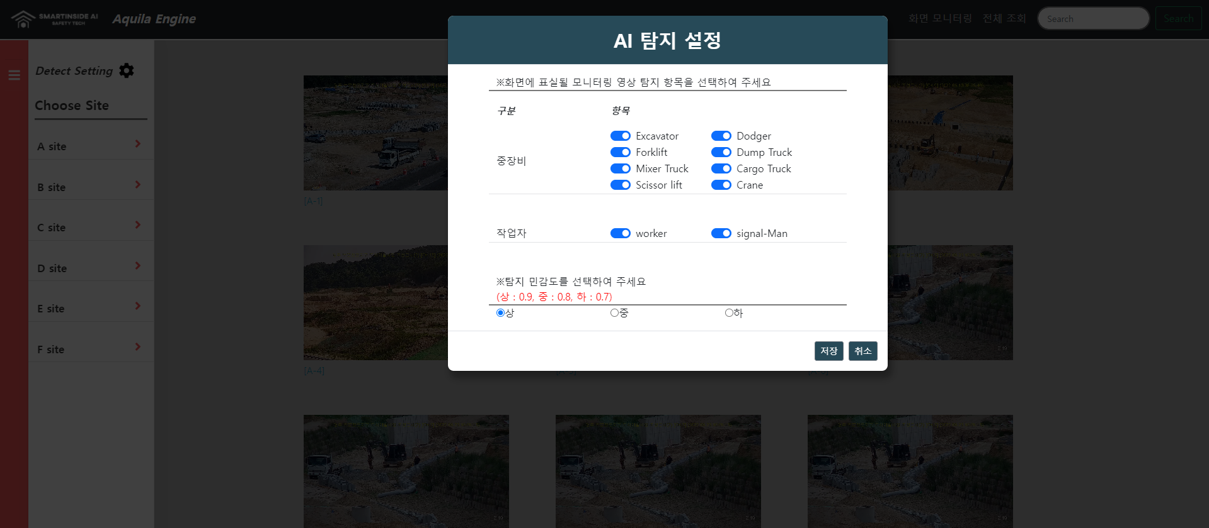
웹 페이지
- 클래스 감지 설정 및 민감도 조절 요구
SmartInsideAI

Slide 7
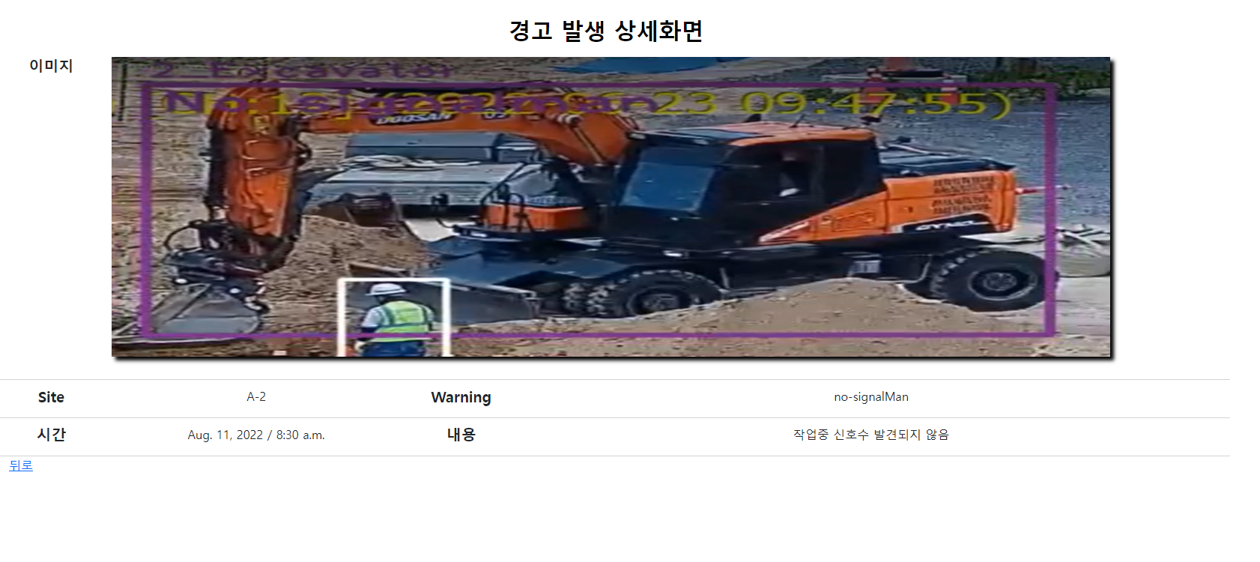

웹 페이지
- 저장된 이벤트 단위 영상 다운 및 리플레이
Display
SmartInsideAI

Slide 8
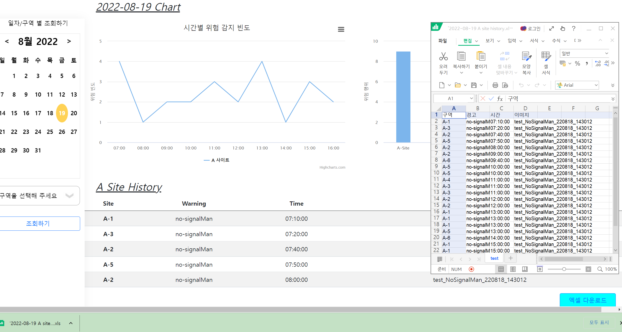
웹 페이지
- 구역별 상세 경고 데이터 다운
SmartInsideAI

